Slide 1
PESANDO ÁREAS

Slide 2
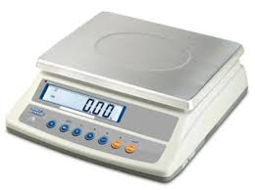
¿Qué vamos a a hacer?
El objetivo de esta práctica es calcular aproximadamente, el área contenida en el interior de una línea cerrada cualquiera, dibujada en un folio por un procedimiento nada habitual, como es el “ pesado” de dicha área. También estudiaremos el error que cometemos en dicho cálculo.

Slide 3
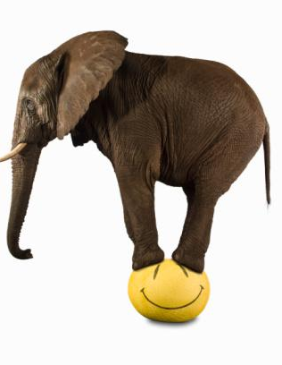
Pasos a seguir
1. Pesaremos una hoja de papel de estaño.
2. Después, en otra hoja, incluiremos las figuras para las que queremos calcular el área y las pesaremos también.
3.Finalmente, utilizaremos las reglas de 3 para nuestros cálculos.

Slide 4
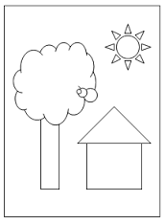
El área de una figura irregular
- Haz un dibujo.
- Trata de calcular el área del dibujo que has realizado.

Slide 5
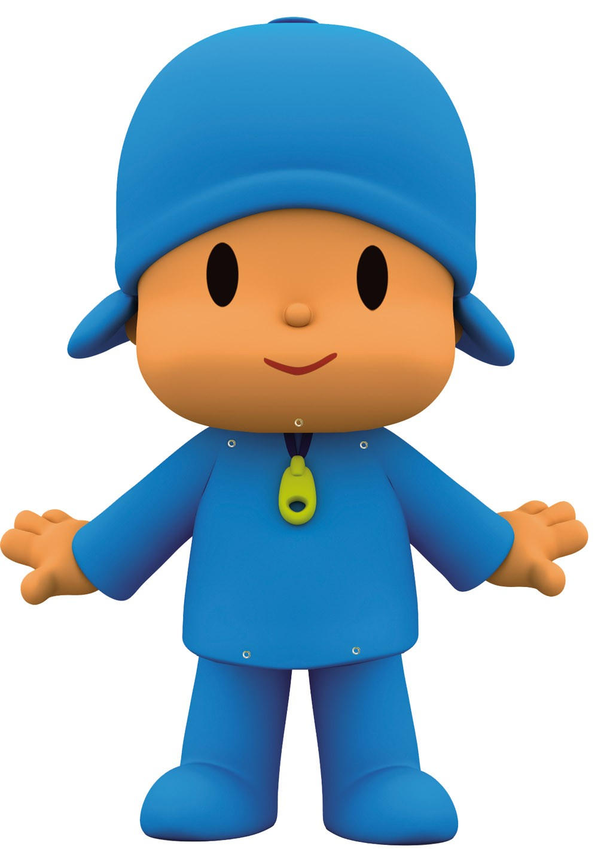
El área que determina Pocoyo
¿Sabrías calcular el área que determina la figura de Pocoyo al ponerla sobre el plano?

Slide 6
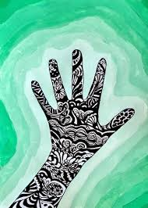
Calculando el área de nuestra mano
Ahora vamos a tratar de calcular el área que determina nuestra mano al ponerla sobre un folio. ¿Sabrías hacerlo?

Slide 7
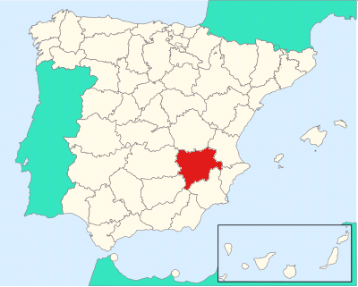
Calculando el área de Albacete
Sabiendo que España tiene una superficie de 504.645 km^2. ¿cómo podemos calcular fácilmente el área de Albacete?

Slide 8
El método montecarlo
Número de tamborileros en Miércoles Santo
Área de la Plaza del Ayuntamiento de Hellín

Slide 9
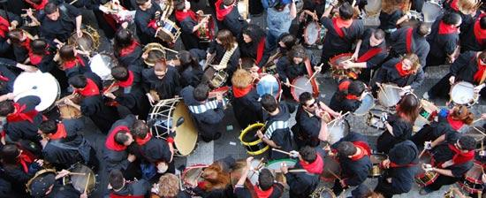
El método montecarlo

Slide 10
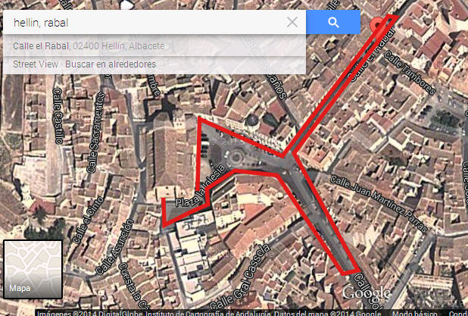
El método montecarlo

